Slide 1


第四节
第12章
一阶线性微分方程
称为
一阶线性
微分方程
时
称为一阶
齐次
线性微分方程
时
称为一阶
非齐次
线性微分方程

Slide 2





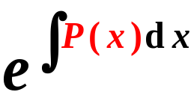

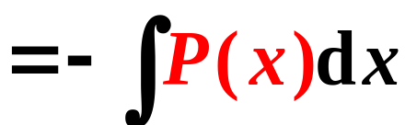


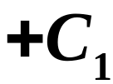
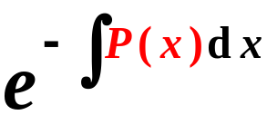
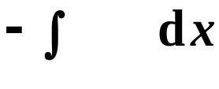
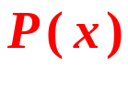

一、
一阶齐次
线性微分方程
的通解为
移项得
两边乘以
两边乘以
两边积分
故
即
令
得
的通解为

Slide 3



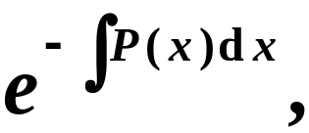
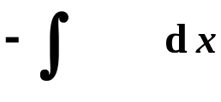
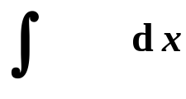


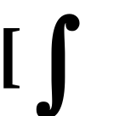





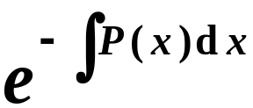
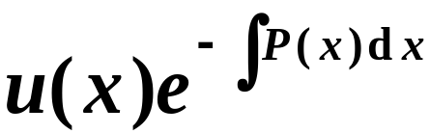




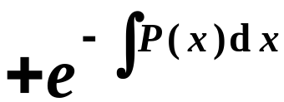
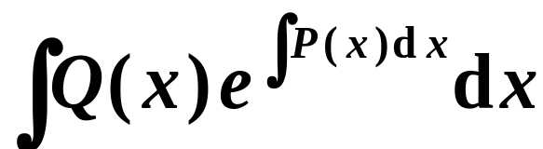
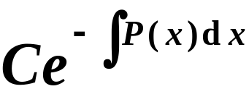








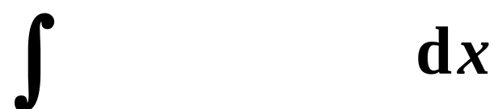

二、
一阶非齐次
线性微分方程
用常数变易法:
设其解为
的通解
两边乘以
则
即
即
齐次方程通解
非齐次方程特解
积分得
的通解
的通解为

Slide 4



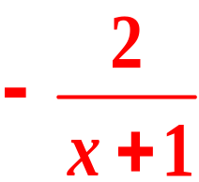
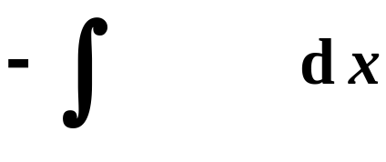

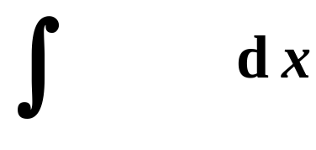



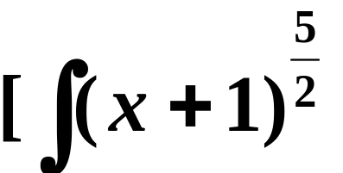





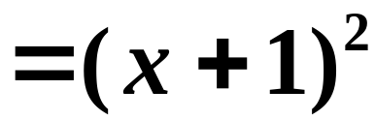
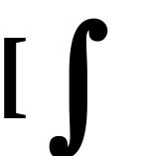



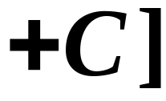
例1. 解方程
解
原方程通解为

Slide 5



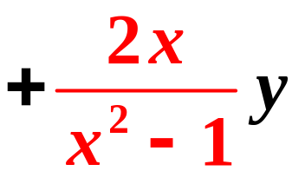
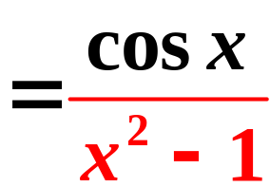

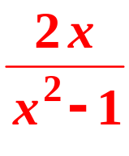

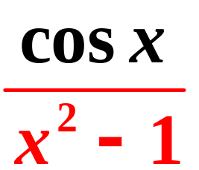


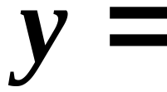
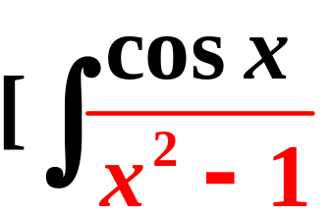
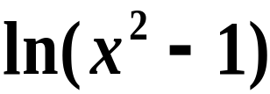
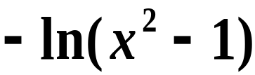


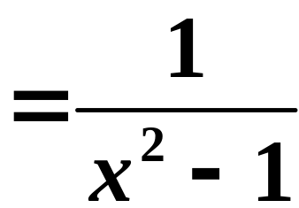


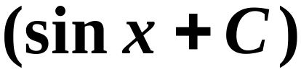
例2. 解方程
解
原方程变为
原方程通解为

Slide 6


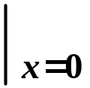

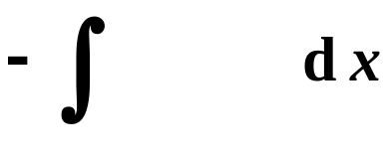
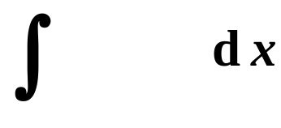


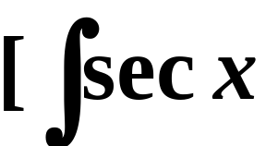

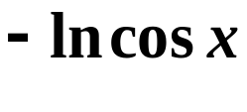
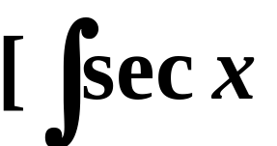
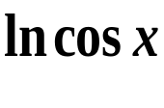



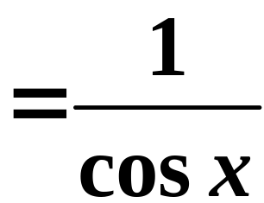
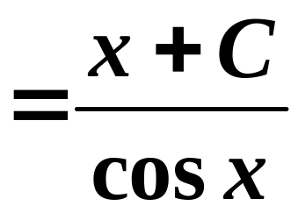
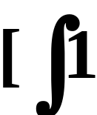

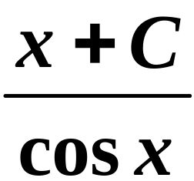
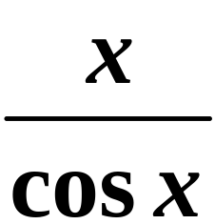


例3. 求微分方程
满足初始条件
的特解
解
原方程通解为
方程通解为
原方程特解为
将
代入得到

Slide 7





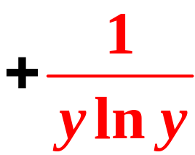
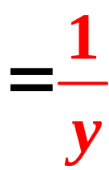
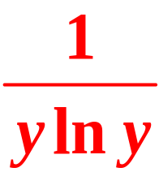





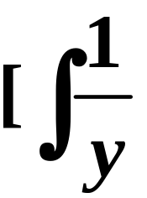
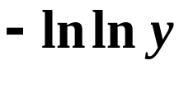







例4.求微分方程
的通解
解
原方程变为
原方程通解

Slide 8



















三、伯努利 ( Bernoulli )方程
伯努利方程的标准形式:
解:
方程两边乘以
再乘以
(线性方程)
通解
Notes:
运行时, 点击相片, 或按钮“伯努利”, 可显示伯努利简介,并自动返回.

Slide 9

















例5. 求方程
的通解.
解:
原方程变形为
其通解为

Slide 10




















例6. 求方程
的通解 .
解:
故方程变形为
通解

Slide 11





















例7.
判别下列方程类型:
可分离变量方程
齐次方程
线性方程
线性方程
伯努利方程

Slide 12





























例8.
求一连续可导函数
使其满足积分方程
解:
令
得
两边对x 求导，
通解为
由
得

Slide 13






















例9.
已知某曲线经过点( 1 , 1 ),
它的切线
在纵轴上
的截距
等于切点的横坐标 ,
求它的方程 .
解:
设曲线上的动点为 M (x,y),
该点处切线上的点
满足的方程为
令 X = 0,
得截距
由题意知
即
方程通解
由条件
得
曲线方程为

Slide 14






内容小结
1. 一阶线性方程
的通解
2. 伯努利方程
化为线性方程求解.

Slide 15
作业
274页习题12—4
1,2(双数),3(1,3),
4(2),5

